Slide 1
স্বাগতম
Notes:
এই স্লাইড এর মাধ্যমে শিক্ষক পরিচিতি ও পাঠ পরিচিতি থাকবে।

Slide 2
পরিচিতি
জহির উদ্দিন
সহকারী শিক্ষক (আইসিটি)
খয়েরবাড়ী দাখিল মাদরাসা
ফুলবাড়ী , দিনাজপুর
০১৭১৭-৯৯১২৯৬
শ্রেণী: 7ম
বিষয়: কৃষিশিক্ষা
অধ্যায়: ৩, পাঠ-7

Slide 3
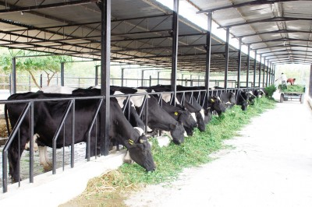
নিচেরছবি দুটি ভালো করে লক্ষ কর

Slide 4
পাঠ শিরোনাম
পশুর সম্পূরক খাদ্য

Slide 5
শিখনফল
এই পাঠ শেষে শিক্ষাথীরা...
পশুর সম্পূরক খাদ্য কেন প্রয়োজন তা বলতে
একটি গাভীকে দৈনিক সুষম খাদ্য খাওয়ানোর তালিকা বর্ণনা করতে পারবে।
সম্পূরক খাদ্য হিসেবে দানাদার খাদ্য মিশ্রণ তৈরি করতে পারবে

Slide 6
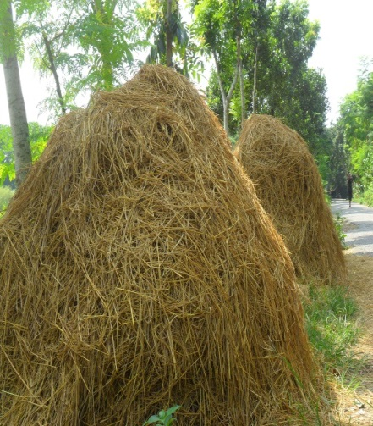
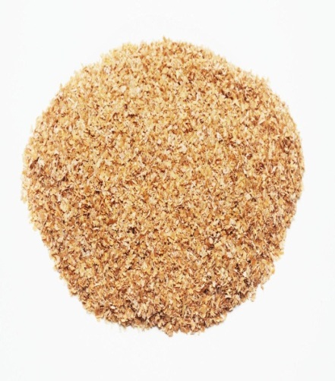
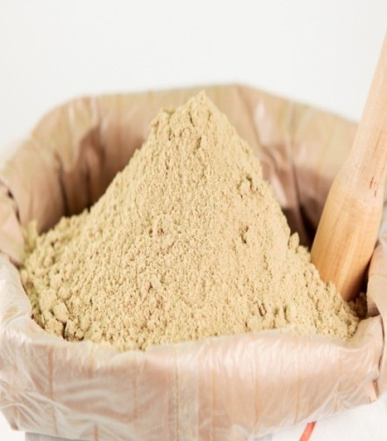
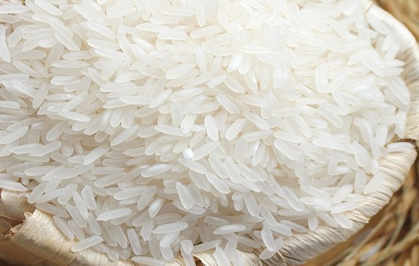
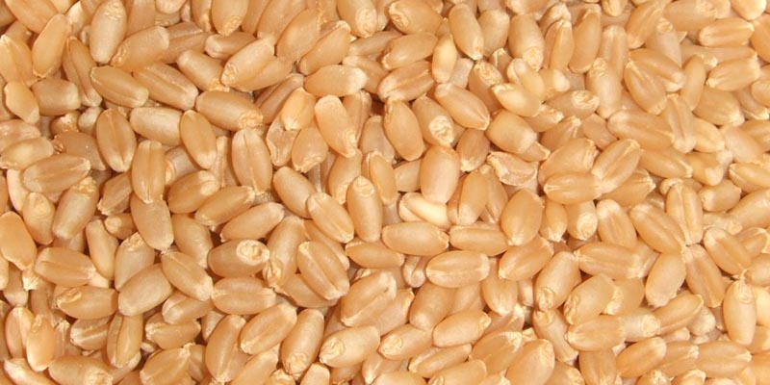
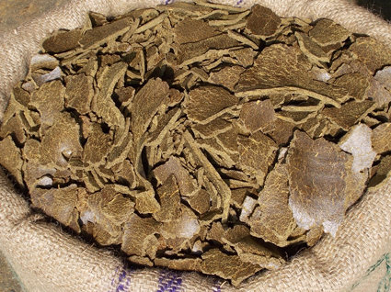
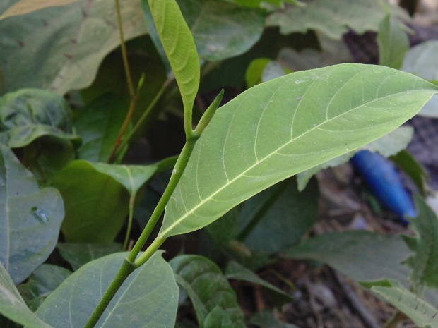
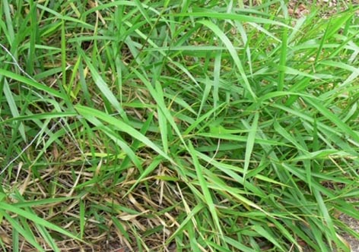
আমাদের দেশে পশুখাদ্য হিসেবে ব্যবহার করা হয়
খড়
ভুসি
কুঁড়া
চাল
গম
খৈল
গাছের পাতা
ঘাস

Slide 7
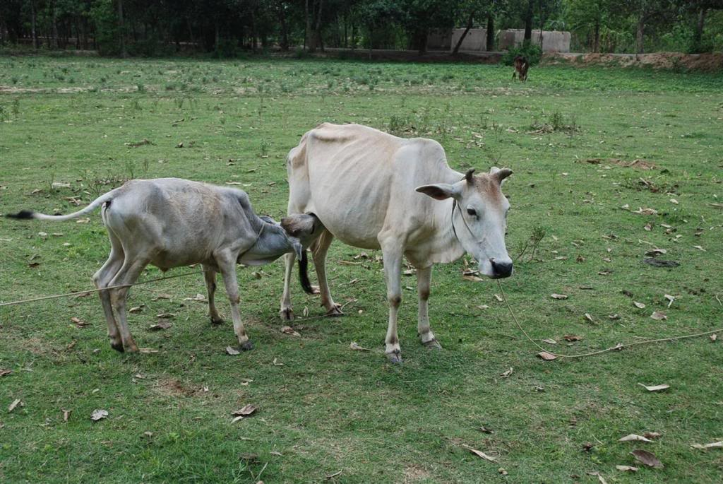
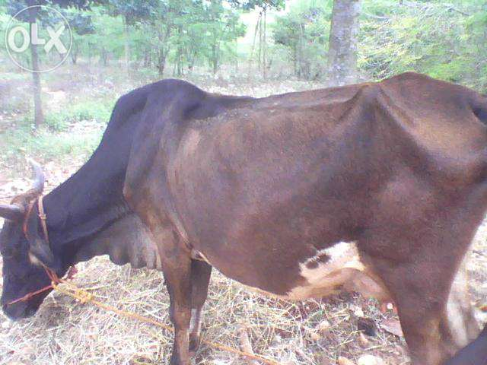
কিন্তু এসব খাদ্যে গবাদিপশু থেকে কাঙিক্ষত উৎপাদন পাওয়া যায় না
তাই গবাদিপশুকে সম্পূরক খাদ্য দেওয়া হয়

Slide 8
সম্পূরক খাদ্য যে ৬টি উপাদান বিবেচনায় রেখে তৈরি করা হয়
আমিষ
শর্করা
পানি
সম্পূরক
খনিজ
ভিটামিন
চর্বি

Slide 9
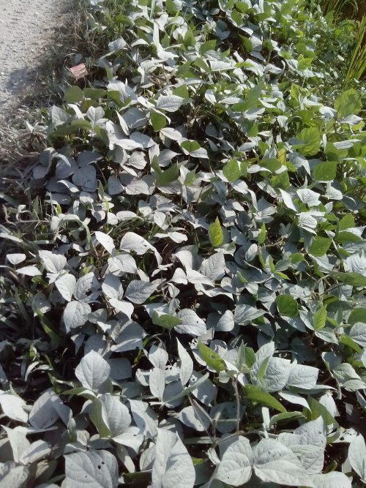
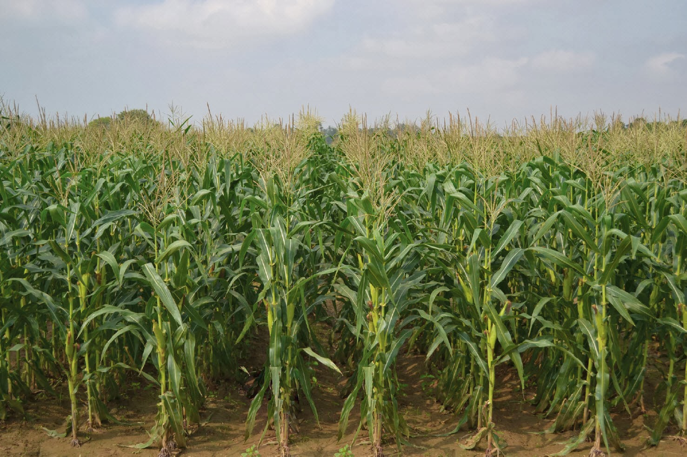
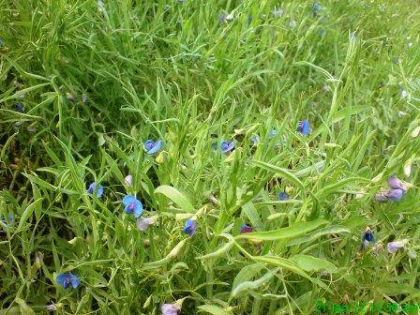
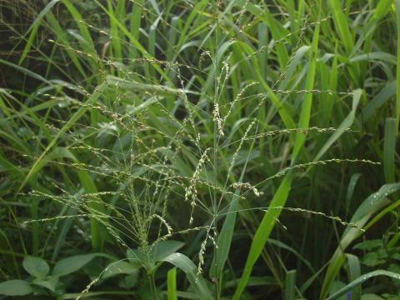
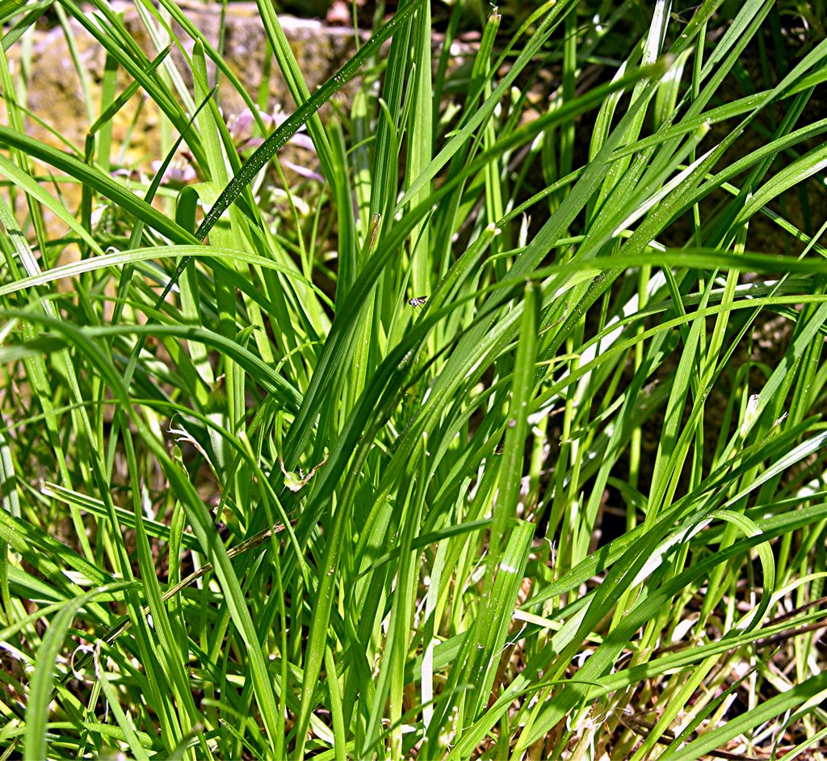
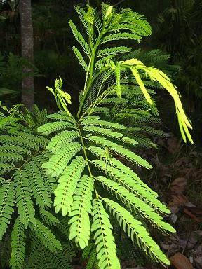
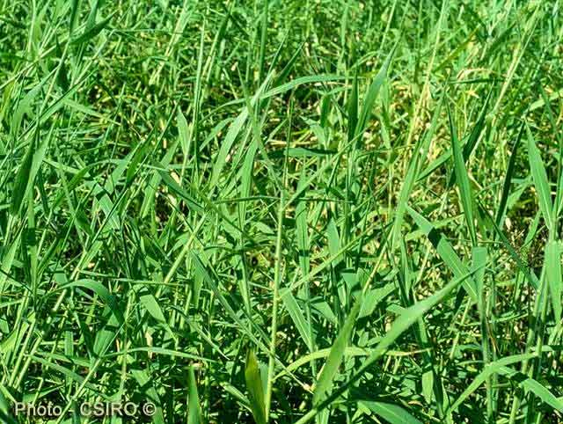
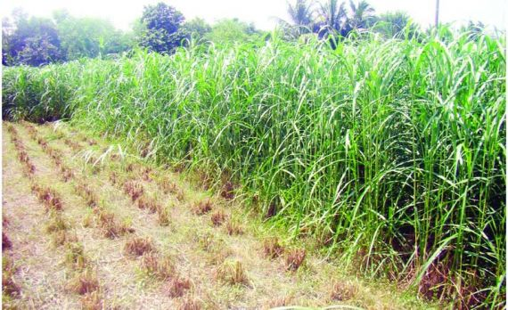
মাসকালাই
খেসারি
ভুট্টা
ইপিল ইপিল
জার্মান
পারা
নেপিয়ার
গিনি
প্রভৃতি সম্পূরক খাদ্য হিসেবে পশুকে খাওয়ানো হয়

Slide 10
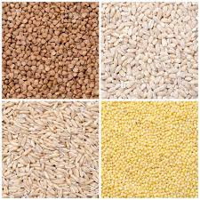
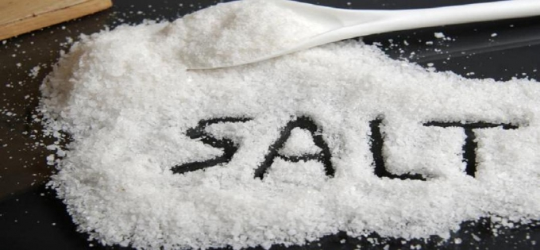
প্রতিটি গাভীকে নিম্নোক্ত হারে দৈনিক সুষম খাদ্য খাওয়াতে হবে
সবুজ কাঁচা ঘাস ১৫-২০ কেজি
শুকনা খড় ৩-৫ কেজি
দানাদার খাদ্য মিশ্রণ ২-৩ কেজি
লবণ ৫৫-৬০ গ্রাম

Slide 11
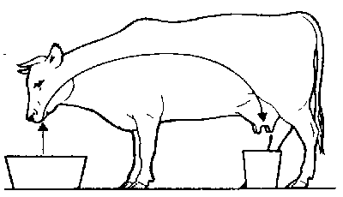
দানাদার খাদ্যের ক্ষেত্রে
প্রথম ৩ লিটার দুধের জন্য
পরবর্তী প্রতি ৩ লিটার দুধের জন্য
১ কেজি অতিরিক্ত দানাদার খাদ্য দিতে হবে।
২ কেজি দানাদার খাদ্য দিতে হবে।

Slide 12
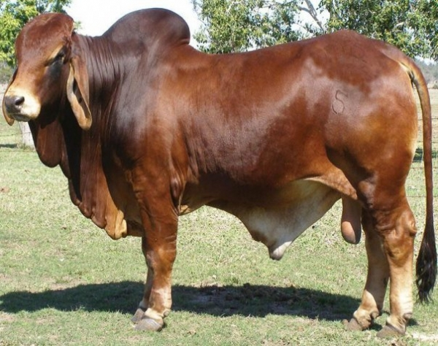
শুধু সবুজ ঘাস ও খড় খাওয়ানো ক্ষেত্রে
১০০ কেজি দৈহিক ওজনের জন্য ৩ কেজি ঘাস এবং ১ কেজি খড় দিতে হবে

Slide 13
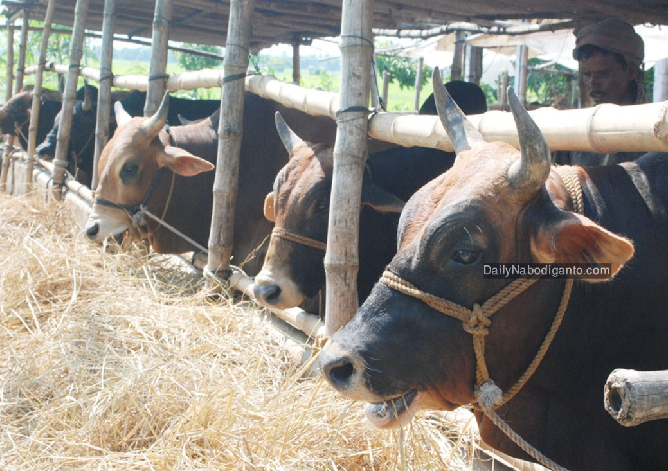
শুধু ঘাস খাওয়ালে প্রতি ১০০ কেজি ওজনের জন্য ৬ কেজি ঘাস দিতে হবে
শুধু খড় খাওয়ালে প্রতি ১০০ কেজি ওজনের জন্য ৩ কেজি খড় দিতে হবে।

Slide 14
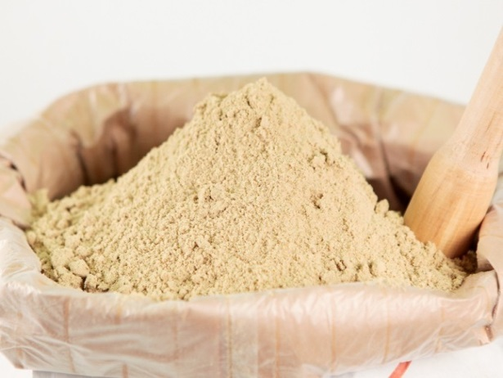
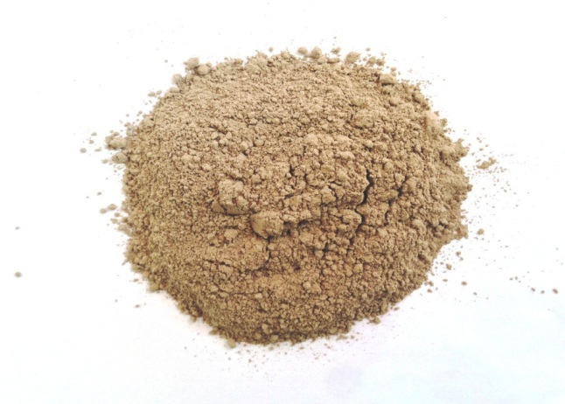
সম্পূরক খাদ্য হিসেবে দানাদর খাদ্য মিশ্রণ
ভুট্টা ভাঙ্গা ১.৮ কেজি
লবণ ১০০ গ্রাম
চালের কুড়া ২ কেজি
তিল বা বাদাম খৈল ১ কেজি
খনিজ মিশ্রণ ১০০ গ্রাম
গমের ভুসি ৫ কেজি
মোট ১০ কেজি

Slide 15
মূল্যায়ন
১/ গবাদি পশুর ক্ষেত্রে প্রথম ৩ লিটার দুধের জন্য কত কেজি দানাদার খাদ্য দিতে হবে?
ক) 1 কেজি
গ) ২ কেজি
খ) 3কেজি
ঘ) 4কেজি
২/ সম্পূরক খাদ্যের জন্য দানাদার খাদ্য মিশ্রণে গমের ভুসি কতটুকু রাখতে হবে?
ক) ৫ কেজি
খ) 6 কেজি
গ) 7 কেজি
ঘ) 8 কেজি

Slide 16
বাড়ীর কাজ
তোমার বাড়ির আশেপাশে পশুকে কী কী সম্পূরক খাদ্য দেয়া হয় এবং তা কীভাবে কতটুকু পরিমাণে দেয়া হয় তা খাতায় লিখে আনবে।

Slide 17
ধন্যবাদ

